Slide 1
DEPARTAMENTO DE CIENCIAS DE LA COMPUTACION
CARRERA DE MAESTRÍA EN GERENCIA DE SISTEMAS XVII PROMOCIÓN
TRABAJO DE TITULACIÓN, PREVIO A LA OBTENCIÓN DEL TÍTULO DE MAGISTER EN GERENCIA DE SISTEMAS
TEMA: PROPUESTA DE GUIA PARA EL DESARROLLO DE APLICACIONES BASADO EN EL ESTANDAR ISO 29110-5
AUTOR: YUMBAY REMACHE, MARÍA CAROLINA
DIRECTOR: CAMPAÑA ORTEGA, EDUARDO MAURICIO
SANGOLQUÍ - 2019

Slide 2
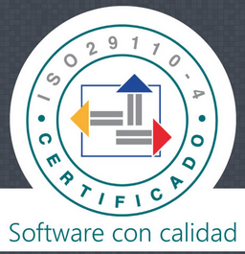
AGENDA
INTRODUCCIÓN
Problema
Objetivos
Importancia
FUNDAMENTO TEÓRICO
Modelos de Calidad
ESTANDAR DE DESARROLLO BASADO EN ISO/IEC 29110
CONCLUSIONES
RECOMENDACIONES

Slide 3
INTRODUCCIÓN
Las distintas certificaciones orientadas a conseguir productos de calidad, hacen que las empresas mejoren el servicio y la calidad del producto, sabiendo que un limitante es la falta de recursos y tiempo, la carencia de alguna certificación reduce la competitividad en el mercado.
El tiempo y la inversión son puntos críticos para implementar una certificación en especial en las Pequeñas organizaciones
La gran mayoría de empresas son de tamaño pequeño y tienen muchos problemas en su productividad y calidad debido a que no aplican normas y estándares de calidad.
ISO/IEC 29110, propone una metodología de mejora de calidad de desarrollo software, para que una organización pueda ser más competitiva.

Slide 4
PROBLEMA
Las empresas conocen sobre normas, modelos o guías que permitan ofrecer productos de calidad, pero el principal inconveniente para la implementación en una Pequeña Organización (PO) es la falta de recursos económicos para la inversión.

Slide 5
OBJETIVOS
Objetivo General
Realizar una guía para el desarrollo de aplicaciones basados en el estándar ISO 29110-5 Perfil Básico para poner a disposición de unidades de TI dedicadas al desarrollo del software.
Objetivos Específicos
Realizar un Estudio del Arte de modelos relevantes de calidad de Software.
Investigar la Norma ISO 29110 Perfil Básico, y otros modelos de gestión de proyectos que ayudan a empresas a formalizar y mejorar sus procesos para ser más competitivos.
Elaborar la guía para el desarrollo de aplicaciones basada en el estándar ISO/IEC 29110 Perfil Básico.

Slide 6
Importancia
Es necesario plantear una solución dirigida a adoptar un modelo que ayude a mejorar la calidad de la industria del software en el Ecuador. Por tal motivo se propone realizar una “Guía para el desarrollo de aplicaciones basado en ISO 29110-5 Perfil Básico”, que servirá de gran ayuda a las pequeñas organizaciones interesadas en adoptar este estándar, para conseguir un producto software mucho más maduro, con lo cuál su ventaja competitiva será evidente con referencia a organizaciones que no la adopten.

Slide 7
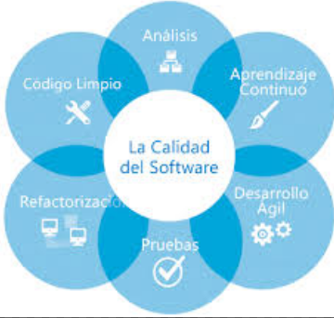
MODELOS DE CALIDAD
Permitir evaluar al producto, ya sea de forma cualitativa o cuantitativa, para poder proponer estrategias que permitan mejorar procesos en las diferentes etapas.
Proceso
Producto
Uso

Slide 8
ISO/IEC 12207
Proporciona procesos definidos, contiene procesos, actividades y tareas que se pueden emplear para adquirir, suministrar, desarrollar, operar y mantener productos software, cubre además el control y la mejora de estos procesos.
Organización
Proyectos
Comprador o Proveedor
Asesores

Slide 9
Proceso del ciclo de vida del Software ISO/IEC 12207
Proceso
de habilitación
Proceso de Acuerdo
Contexto del Sistema
Procesos de Proyecto
Procesos Técnicos
Proceso Específico del Software
Procesos de Soporte
Proceso de Implementación
Procesos de Reutilización

Slide 10
ISO/IEC 15504
Es un estándar internacional para la evaluación y mejora de procesos, aplicable a cualquier organización que desee conocer y mejorar la capacidad de sus procesos.
Se trata de una norma que reúne las buenas practicas que permitirán generar un procedimiento practico destinado a las organizaciones dedicadas a la generación de software de calidad.

Slide 11
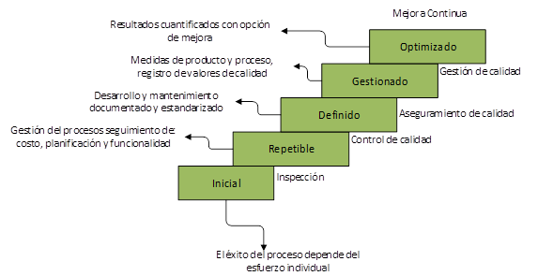
CMMI (Capability Maturity Model)
Es una evolución de la metodología CMM, es el modelo más utilizado por empresas de construcción de software, proporciona una base para la evaluación de la madurez de las mismas y una guía para implementar una estrategia para la mejora continua.

Slide 12
NORMA ISO 9000
Las normas 9000 establecen los fundamentos, directrices y requisitos para los Sistemas de Gestión de calidad (SGC), que abarca la cuestión de cómo se fabrica el producto o servicio más que saber qué es lo que se produce.
El sistema de gestión de la calidad con base en ISO 9000 es genérico por naturaleza y aplicable a todas las empresas, independientemente de su tipo y del tamaño del negocio, incluidas las pequeñas y medianas empresas (PYMES) y a todas las categorías de productos, ya sean hardware, software, materiales procesados o servicios

Slide 13
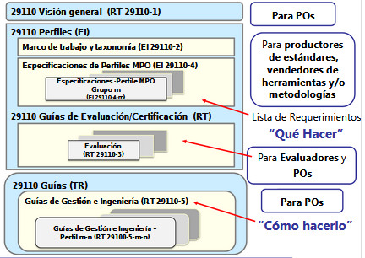
ISO/IEC 29110

Slide 14
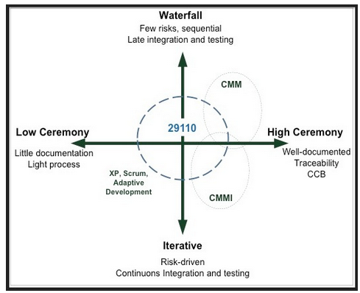
ISO 29110 comparados con otras metodologías.

Slide 15
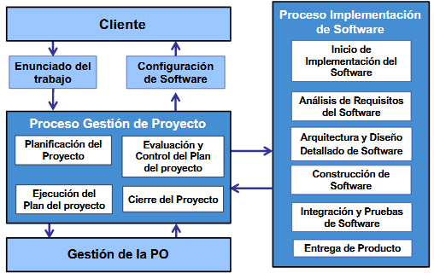
Construcción de la Guía basado en la norma ISO 29110

Slide 16
Objetivos del proceso de GP
El plan de proyecto →enunciado de trabajo
Aceptado por el cliente
Avance del proyecto monitoreado contra el plan y registrado avances.
Los cambios son atendidos por su percepción y análisis.
Reunión de equipo de trabajo y cliente documentado.
Los riesgos deben ser identificados en el desarrollo mediante la realización del proyecto.
La estrategia de control de verificación de software es desarrollado
El aseguramiento de la calidad del software debe ser realizado para proporcionar garantía de cumplimiento con el plan y especificaciones requeridas, verificación de tareas, valoración y revisión en procesos.

Slide 17
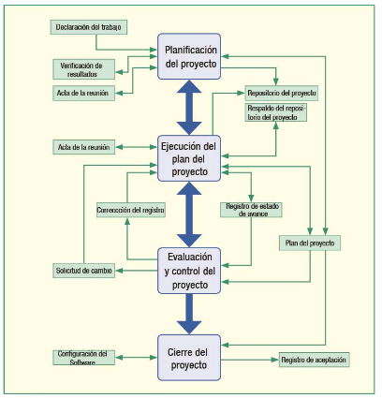
Actividades de la Gestión de Proyecto

Slide 18
Objetivos del proceso de Implementación de Software
Tareas realizadas de acuerdo al plan de proyecto actual.
Los requisitos del software son definidos, analizados para su corrección y pruebas aprobados por el cliente.
La arquitectura y diseño del software son detallados, describe los componentes del software y sus interfaces internos y externos.
Los componentes del software definidos por el diseño son producidos, pruebas definidas y ejecutadas para verificar consistencia de los requisitos y el diseño.
El software es producido ejecutando integración de componentes, el software es verificado usando casos y procedimientos de prueba.
La configuración del software que cumpla con los requerimientos incluido documentación de usuario, operación y mantenimiento es integrado.
Las tareas de verificación y validación de los productos de trabajo son realizados

Slide 19
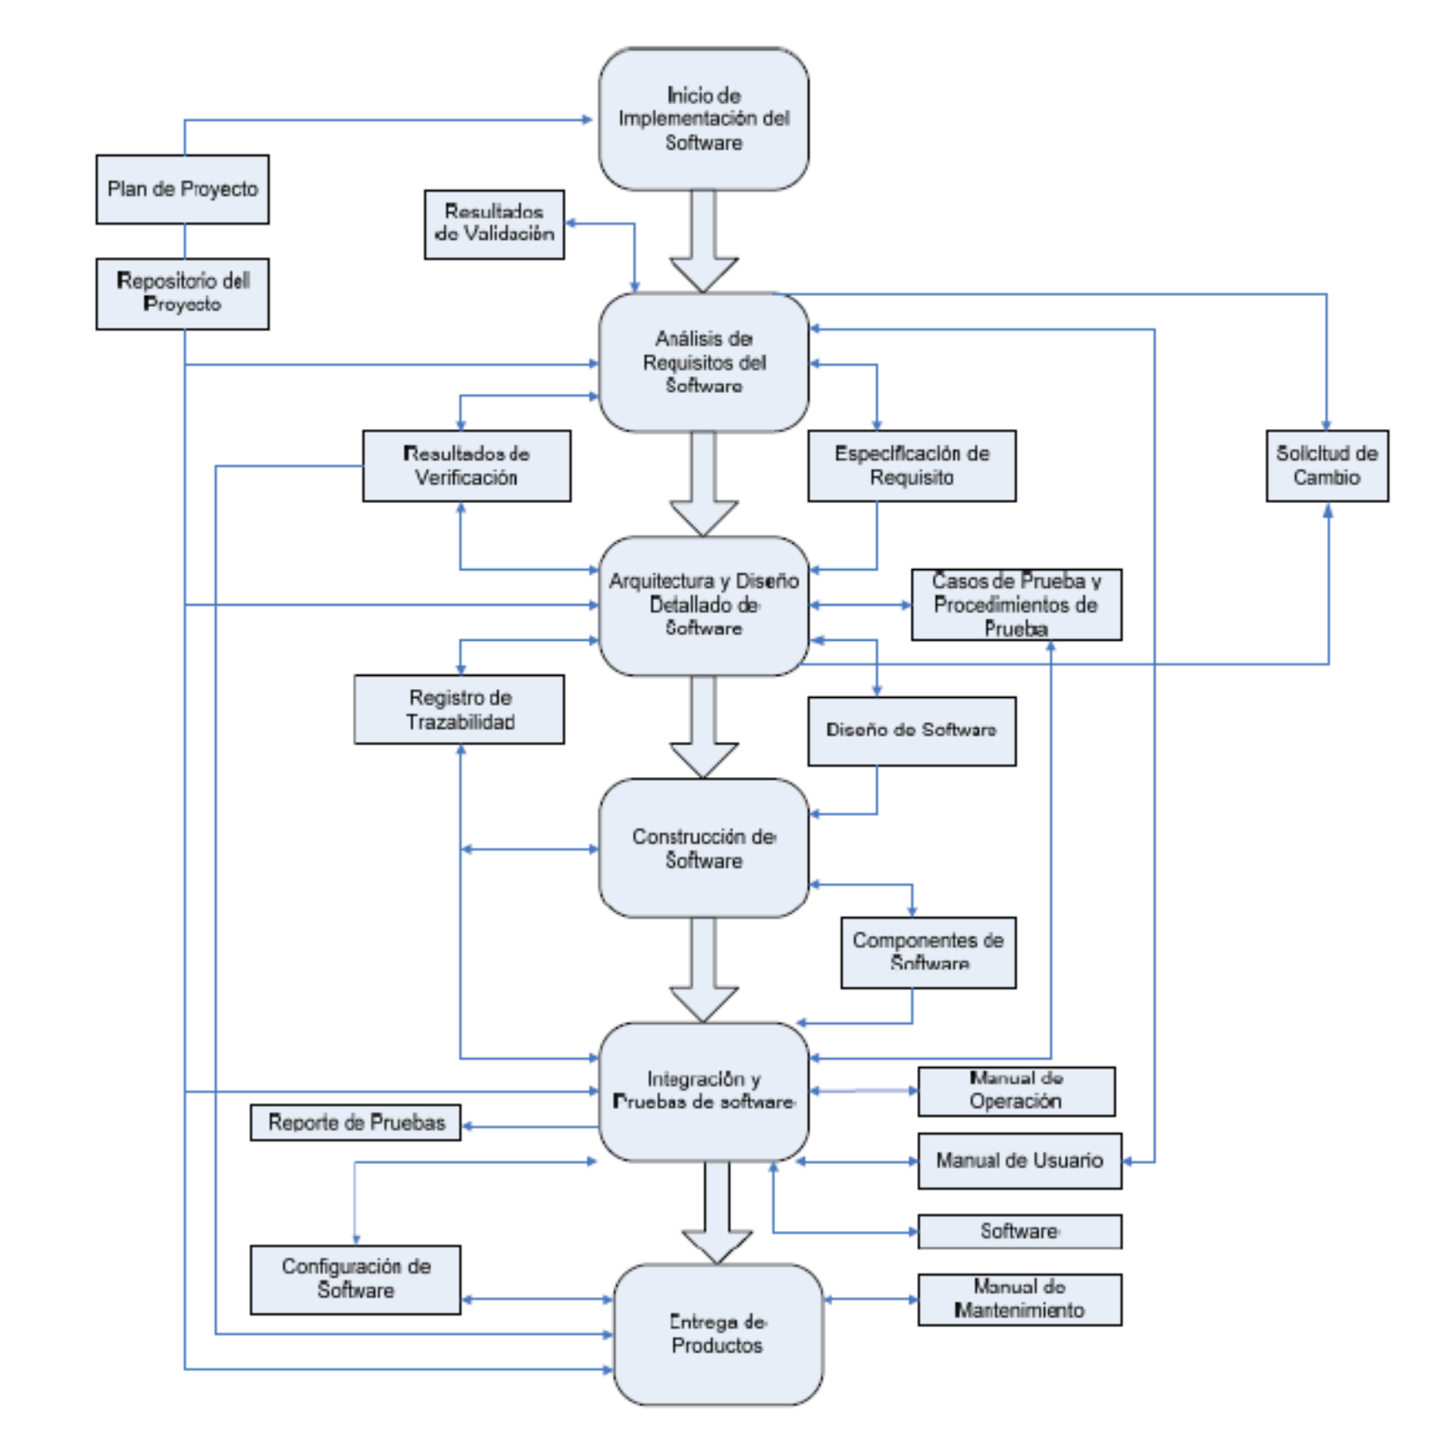
Actividades del proceso de Gestión de Implementación del Software

Slide 20
Construcción de la Guía basado en la norma ISO 29110
La norma ISO/IEC 29110, por ser un estándar de cumplimiento determina “QUE”, es lo que se debe hacer y no el “CÓMO”.
La norma abarca el ciclo de desarrollo de software mediante los planteamientos de los procesos de gestión e implementación del software, definiendo para cada uno de éstos, actividades, tareas y los roles responsables de su ejecución

Slide 21
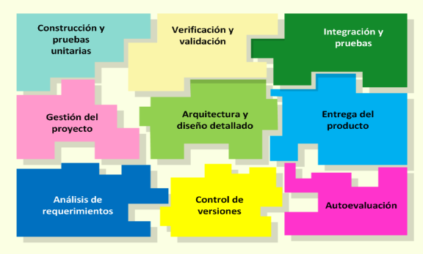
Paquete de despliegue para soporte del perfil básico

Slide 22
Conclusiones
Se ha realizado una breve descripción de los modelos más relevantes para este estudio, considerando tales como, CMMI (SEI, 2006), ISO 12207 (ISO, 2007), ISO 15504 (ISO, 2004) e ISO 9000 (ISO, 2000), mismos que se han convertido en los de mayor uso en la industria, pero son modelos adoptados por grandes empresas que cuentan con recursos para su implementación.
La Norma ISO/IEC 20110 es ideal para PO que cuentan con pocos recursos económicos, permiten tener software de alta calidad y competir con las grandes empresas. Con la implementación de la norma en una organización se garantiza la calidad de los procesos y se puede identificar los problemas de forma más sencilla.
Para una correcta implementación de la Norma ISO/IEC 29110 es necesario ejecutar todas las actividades presentadas en la guía con la documentación respectiva, para que sea de fácil entendimiento en el caso de rotación de personal, no se pierda tiempo con el empleado que llega a continuar con el desarrollo.

Slide 23
Recomendaciones
Difundir los beneficios de los modelos más relentes en el mejoramiento de los procesos de software, para que las empresas y personas conozcan y apliquen en beneficio de su economía
Para lograr una correcta implementación de la Norma ISO 29110 se debe considerar lo siguiente:
Debe existir una comunicación eficiente entre miembros del equipo de trabajo con respecto a las tareas asignadas y la relación entre ellas. La disponibilidad de del personal para las reuniones planificadas y ver avances es muy importante para el desarrollo del proyecto.
Estimación de tiempos correcto, para ello basarse en la experiencia y competencias del equipo de trabajo.
Incorporación de buenas prácticas internacionales
Elaborar la documentación necesaria y actualizada de los procesos que se ejecutan
Integrar actividades de control para revisar lo realizado con respecto a lo planteado.
Mantener una curva de aprendizaje alta y tecnología al alcance. La inclusión de nuevas técnicas de ingeniería de software y herramientas de soporte para los procesos facilitan la ejecución de las tareas de mejora.
Otra recomendación importante seria sociabilizar la norma a nivel educativo puede ser pregrado, para que las futuras generaciones puedan realizar un desarrollo de calidad.

Slide 24
Gracias

